Slide 1

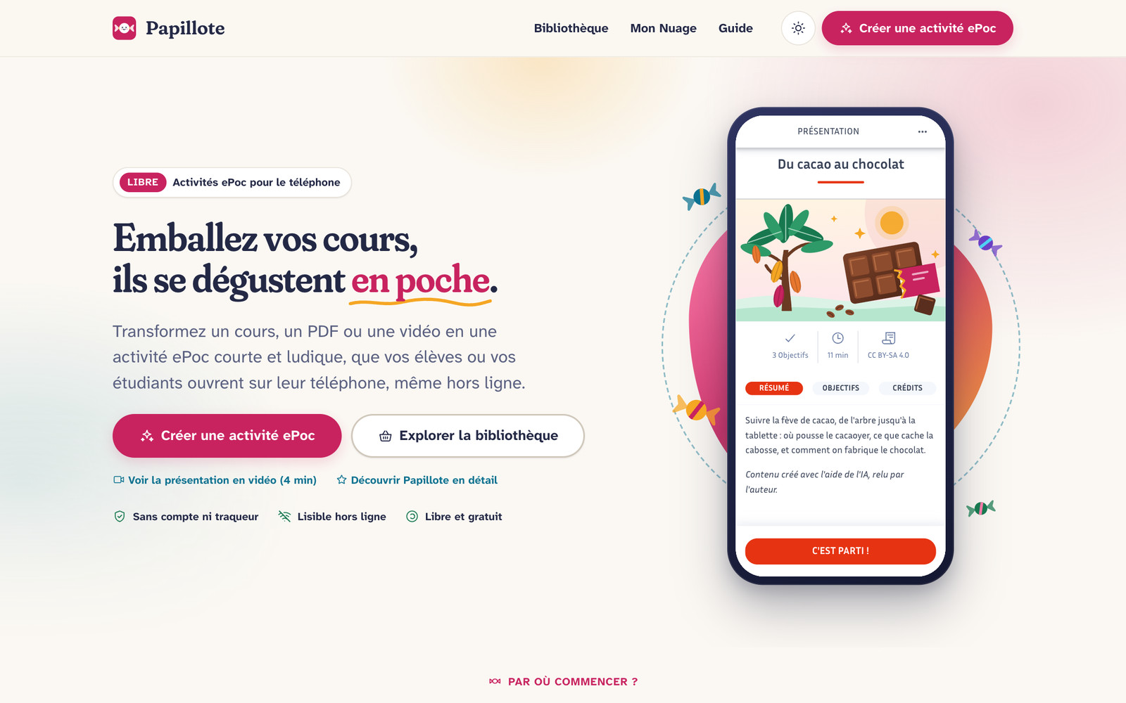
Papillote
Créer des activités ePoc pour le téléphone, avec l’IA, et les partager
papillote.forge.apps.education.fr
Support de présentation · Papillote 1.1.0 · 28 octobre 2026
Notes:
Papillote est un outil web gratuit, sans compte, qui aide les enseignants et les formateurs à créer des activités ePoc : de courtes formations que les élèves suivent sur leur téléphone. On peut les préparer avec l’IA, les retoucher à la main, puis les partager. Ce diaporama présente ce que fait Papillote, comment on s’en sert et ce à quoi il tient : la main laissée à l’enseignant et la protection des données. Il correspond à Papillote 1.1.0.

Slide 2



ePoc, un format de l’Inria
Un format ouvert
L’application ePoc
Compatible, indépendant
ePoc (Electronic Pocket Open Course) est conçu par l’Inria Learning Lab : chapitres courts, écrans, exercices, badges.
Libre et gratuite, d’Inria, sur Android et iPhone. Les élèves y suivent les activités, même hors ligne.
Papillote utilise le lecteur ePoc d’Inria (© Inria, CeCILL-B). Ce n’est pas un outil officiel d’Inria.
epoc.inria.fr · le site officiel d’ePoc
Papillote 1.1.0 · Présentation · octobre 2026 · compatible ePoc (© Inria)
2 / 24
Notes:
Commençons par les crédits, parce qu’ils comptent. ePoc, pour Electronic Pocket Open Course, est un format ouvert conçu par l’Inria Learning Lab. Les élèves suivent les activités dans l’application libre ePoc, d’Inria, sur Android et sur iPhone, même sans connexion. L’aperçu de Papillote, ses paquets SCORM et ses pages web utilisent le lecteur ePoc d’Inria, sous licence libre CeCILL-B. Papillote, lui, est un outil indépendant, compatible ePoc : ce n’est pas un produit officiel d’Inria.

Slide 3






Papillote en bref
Créer avec l’IA
Tout retoucher
Partager
L’IA intégrée, ou la vôtre par copier-coller.
Un atelier complet, avec ou sans IA.
QR code tout de suite, Éléa (.mbz), page web.
Une bibliothèque
Mon Nuage
Libre et gratuit
Publier, reprendre, adapter.
Pour les personnels de l’Éducation nationale.
Sans compte, sans traqueur.
Papillote 1.1.0 · Présentation · octobre 2026 · compatible ePoc (© Inria)
3 / 24
Notes:
Papillote fait le lien entre vos cours et le téléphone de vos élèves. Vous partez d’un sujet ou de vos documents ; l’IA prépare une activité, avec l’IA intégrée ou celle de votre choix ; vous la retouchez dans un atelier complet, qui marche aussi sans IA ; puis vous la partagez par QR code, dans Éléa ou Moodle, ou sur une simple page web. Le QR code s’obtient pour tout le monde, grâce au dépôt temporaire de trente jours. Une bibliothèque permet de publier ses activités et de reprendre celles des collègues. C’est gratuit, sans compte, et c’est un logiciel libre.

Slide 4
Au programme
1
Nos principes
L’IA propose, vous décidez ; vos données.
2
Créer avec l’IA
Les ingrédients, la recette, le programme, qui rédige, le plan.
3
Retoucher dans l’atelier
Les écrans, les exercices, l’IA, l’aperçu.
4
Partager et retrouver
Les téléphones, le dépôt temporaire, la bibliothèque, Mon Nuage.
Papillote 1.1.0 · Présentation · octobre 2026 · compatible ePoc (© Inria)
4 / 24
Notes:
La présentation suit quatre temps. D’abord nos principes : l’IA propose, l’enseignant décide, et les données restent protégées. Ensuite la création avec l’IA, du sujet au plan, avec le programme officiel et le choix du modèle. Puis l’atelier, où tout se retouche et s’essaie dans le vrai lecteur. Enfin le partage : sur les téléphones des élèves, avec les collègues, et sur tous vos ordinateurs.

Slide 5
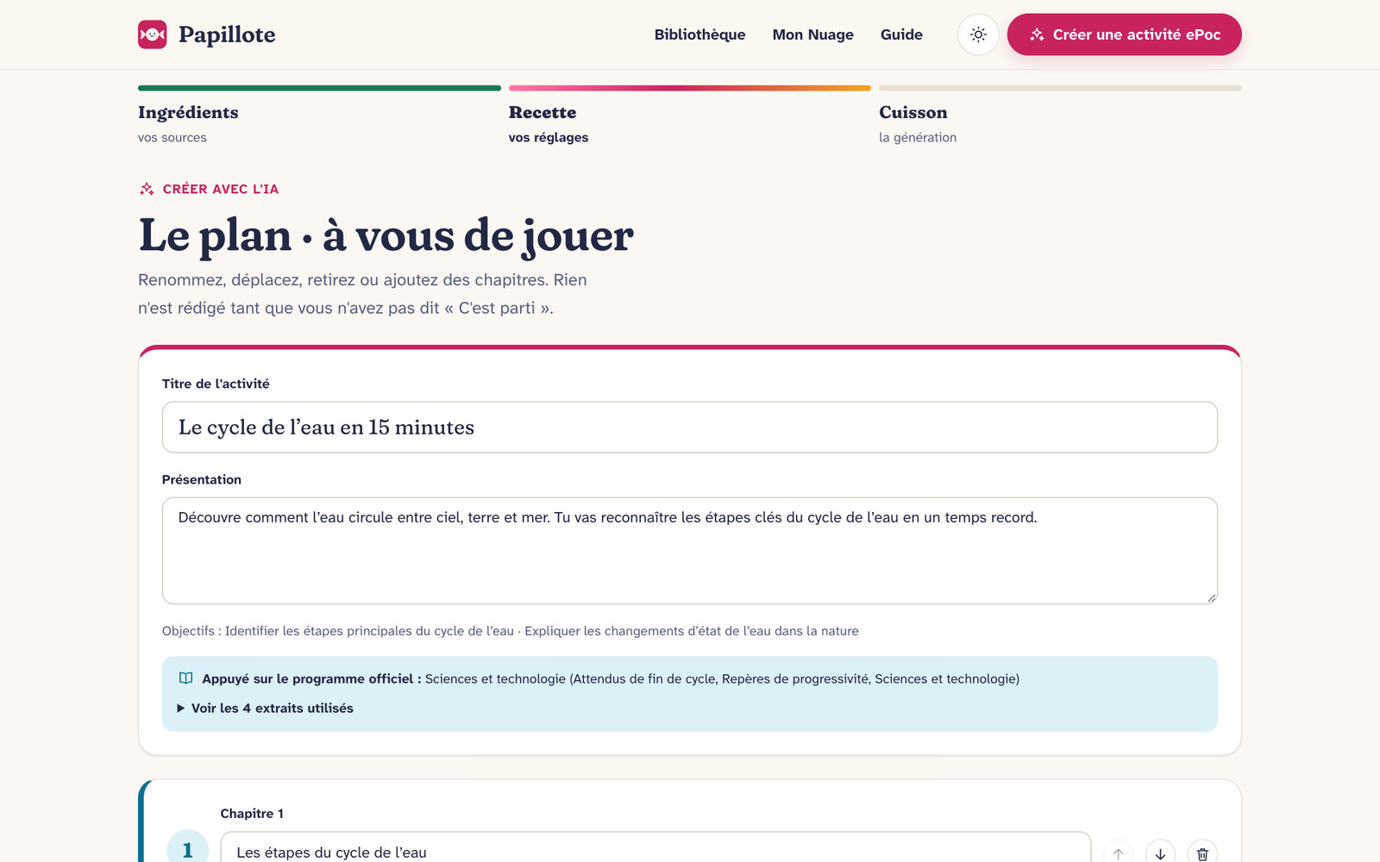
1 · NOS PRINCIPES
L’IA propose, vous décidez
Un plan d’abord, que vous corrigez avant la rédaction (IA intégrée).
Le prompt exact toujours visible : rien n’est caché.
Tout se retouche dans l’atelier, écran par écran.
Transparence : la mention « créé avec l’aide de l’IA » est cochée.
Papillote 1.1.0 · Présentation · octobre 2026 · compatible ePoc (© Inria)
5 / 24
Notes:
C’est le principe de Papillote : l’IA est une assistante, l’enseignant reste l’auteur. Avec l’IA intégrée, elle propose d’abord un plan, que vous corrigez avant qu’elle ne rédige. Dans tous les cas, le prompt exact est visible : rien n’est caché. Et tout ce que l’IA écrit se relit et se modifie dans l’atelier, écran par écran. La mention « créé avec l’aide de l’IA » est cochée par défaut, pour rester transparent avec les élèves.

Slide 6

1 · NOS PRINCIPES
Vos données sont protégées
Sans compte
Chez vous
Une IA publique
Pas d’élève
Ni inscription, ni traqueur, ni cookie.
Dans votre navigateur ; le dépôt temporaire ne garde rien sur vous.
ILaaS, de l’enseignement supérieur et de la recherche.
Aucun nom ni photo d’élève dans les activités.
Papillote 1.1.0 · Présentation · octobre 2026 · compatible ePoc (© Inria)
6 / 24
Notes:
Papillote ne demande aucun compte et ne dépose aucun traqueur. Vos activités restent dans votre navigateur ; si vous êtes personnel de l’Éducation nationale, elles se rangent aussi, si vous le voulez, dans votre Nuage d’apps.education.fr. Le dépôt temporaire, qui donne un QR code à tout le monde, ne garde rien sur les personnes : seulement le fichier, effacé tout seul au bout de trente jours. Vos documents sont lus dans le navigateur : seul leur texte part vers l’IA intégrée, ILaaS, l’IA publique de l’enseignement supérieur et de la recherche. Avec votre propre IA, rien ne part de Papillote : c’est vous qui copiez le prompt. Une règle à rappeler : aucune donnée personnelle d’élève dans les activités.

Slide 7
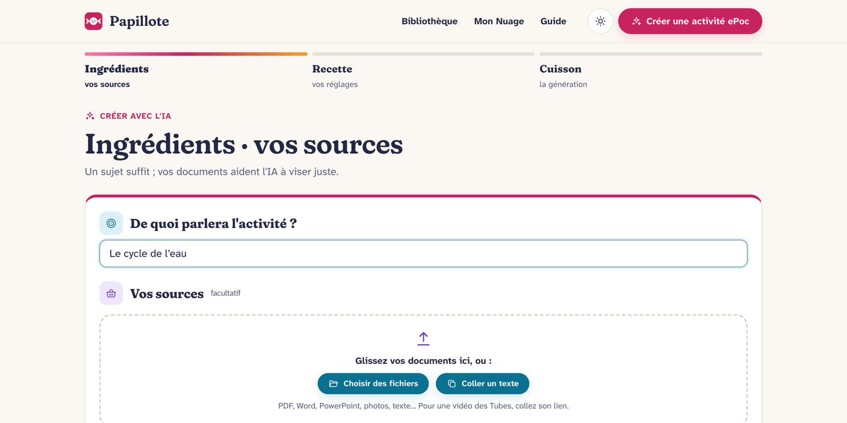
2 · CRÉER AVEC L’IA
1. Les ingrédients
Un sujet suffit : « le cycle de l’eau ».
Vos documents : PDF, Word, PowerPoint, photos (lues par OCR).
Une vidéo des Tubes : sa transcription est reprise.
Tout est lu dans votre navigateur.
Papillote 1.1.0 · Présentation · octobre 2026 · compatible ePoc (© Inria)
7 / 24
Notes:
Tout commence par les ingrédients. Un sujet suffit, par exemple « le cycle de l’eau ». Mais on obtient souvent mieux en donnant ses propres documents : un PDF, un document Word, une présentation, une photo d’un document, que Papillote lit même quand c’est une image, ou le lien d’une vidéo des Tubes, dont la transcription est récupérée. Tout est lu dans votre navigateur. Une jauge indique la place occupée dans ce que l’IA peut lire.

Slide 8
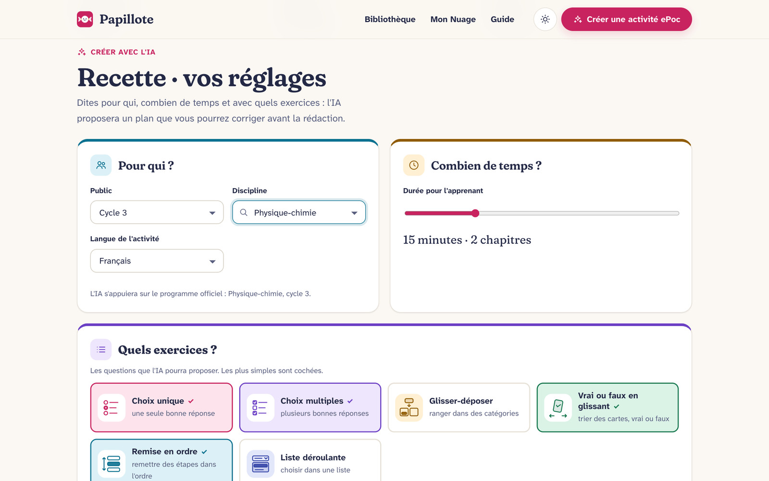
2 · CRÉER AVEC L’IA
2. La recette
Pour qui : public, discipline, langue ; le programme officiel est annoncé.
Combien de temps : de 5 à 45 minutes, d’où le nombre de chapitres.
Quels exercices : six types, à cocher.
Affiner : nombre de questions, ton, vos consignes.
Papillote 1.1.0 · Présentation · octobre 2026 · compatible ePoc (© Inria)
8 / 24
Notes:
La recette dit pour qui, combien de temps et avec quels exercices. On choisit le public, du cycle 2 à l’université ou la formation d’adultes, la discipline et la langue de l’activité. Pour un public scolaire, une phrase annonce aussitôt que l’IA s’appuiera sur le programme officiel : ici, physique-chimie au cycle 3. La durée, de cinq à quarante-cinq minutes, donne le nombre de chapitres. On coche les types d’exercices voulus parmi six. Un volet « Affiner » permet de régler le nombre de questions, le ton, et d’ajouter ses consignes pour l’IA.

Slide 9
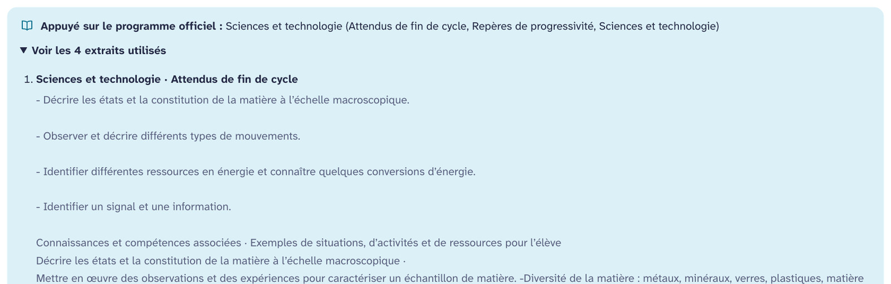
2 · CRÉER AVEC L’IA
Le programme officiel, sans rien cocher
Public scolaire et discipline : Papillote cherche les extraits du programme.
« Appuyé sur le programme officiel » : les parties consultées, sous le plan.
Rien à cocher : l’IA les reçoit avec votre demande.
Chaque extrait se lit : rien n’est caché.
Papillote 1.1.0 · Présentation · octobre 2026 · compatible ePoc (© Inria)
9 / 24
Notes:
Nouveauté de la version 1.0 : pour un public scolaire, du cycle 2 au lycée, et une discipline, Papillote cherche lui-même les extraits du programme officiel qui correspondent au sujet, et les donne à l’IA. Il n’y a rien à cocher. Les extraits fixent le niveau attendu, les objectifs et le vocabulaire. Sous le plan, la mention « Appuyé sur le programme officiel » dit quelles parties ont servi, et l’on peut lire chaque extrait. Ce sont les textes publiés par le ministère, au Bulletin officiel et sur Éduscol. Le lycée professionnel n’est pas encore couvert, ni le français, les langues et l’EPS au lycée.

Slide 10
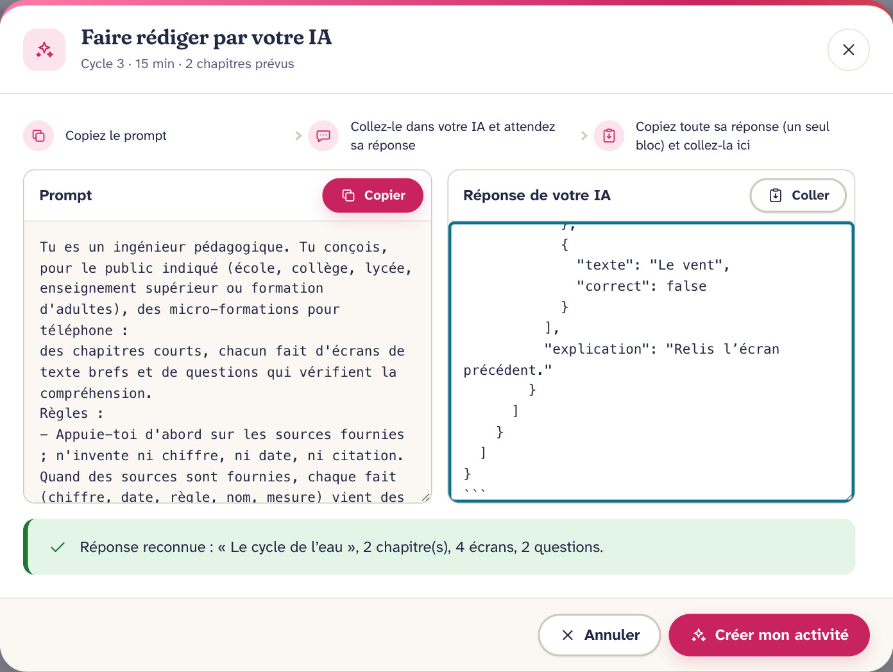

2 · CRÉER AVEC L’IA
3. Qui rédige ?
L’IA intégrée
ILaaS : automatique, rien à copier.
Un plan à corriger, puis les chapitres.
Votre propre IA
Un seul prompt, un seul bloc à copier.
La réponse est vérifiée aussitôt.
« Continue » si elle est coupée.
Papillote 1.1.0 · Présentation · octobre 2026 · compatible ePoc (© Inria)
10 / 24
Notes:
Reste à choisir qui rédige. Par défaut, l’IA intégrée : ILaaS, automatique, rien à copier ; elle propose un plan, puis rédige les chapitres un par un. Ou bien votre propre IA, par copier-coller : Papillote prépare un seul prompt pour toute l’activité ; vous le collez dans l’IA de votre choix, ChatGPT, Le Chat ou Claude, qui rend toute l’activité dans un seul bloc. Vous copiez ce bloc, vous le collez dans Papillote, qui le vérifie aussitôt. Si la réponse est coupée, un message « Continue » fait écrire la suite. Avec votre propre IA, choisissez votre service avec prudence : il reçoit le texte de vos sources.

Slide 11
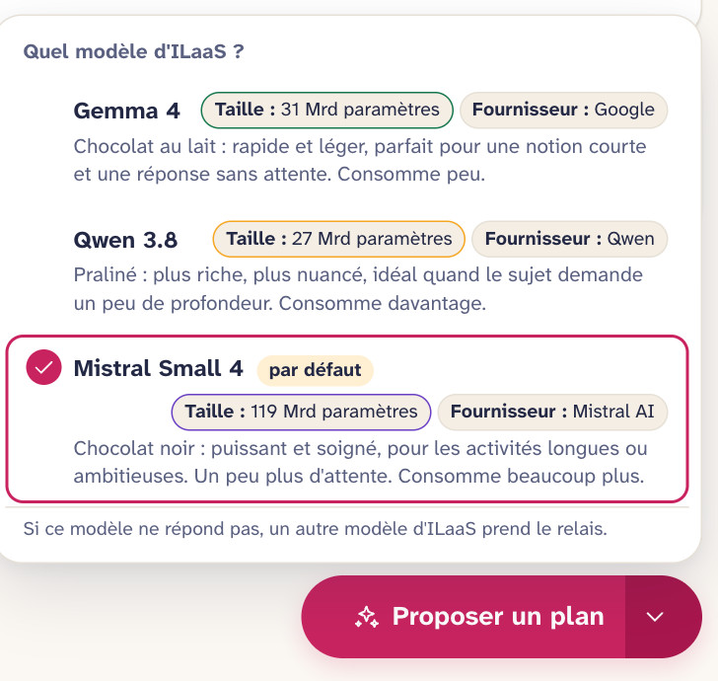
2 · CRÉER AVEC L’IA
Choisir le modèle de l’IA intégrée
La petite flèche du bouton « Proposer un plan » ou « C’est parti ».
Gemma 4 : rapide et léger.
Qwen 3.8 : plus riche, plus nuancé.
Mistral Small 4 (par défaut) : pour les activités ambitieuses.
Un autre modèle prend le relais si besoin.
Papillote 1.1.0 · Présentation · octobre 2026 · compatible ePoc (© Inria)
11 / 24
Notes:
Avec l’IA intégrée, la petite flèche des boutons « Proposer un plan » et « C’est parti » ouvre la liste des modèles d’ILaaS. Gemma 4, de Google, est rapide et léger : du chocolat au lait, pour une notion courte. Qwen 3.8 est plus riche et plus nuancé : du praliné. Mistral Small 4, de Mistral AI, est le choix par défaut : du chocolat noir, puissant et soigné, pour les activités longues ou ambitieuses, avec un peu plus d’attente. Le choix vaut pour toute la création et reste retenu. Si le modèle choisi ne répond pas, un autre prend le relais.

Slide 12
2 · CRÉER AVEC L’IA
4. Le plan, puis la rédaction
Un plan modifiable : chapitres, écrans, questions.
Renommer, déplacer, retirer, ajouter.
« C’est parti » : rien n’est rédigé avant.
Les chapitres s’écrivent sous vos yeux, dans l’atelier.
Papillote 1.1.0 · Présentation · octobre 2026 · compatible ePoc (© Inria)
12 / 24
Notes:
Avec l’IA intégrée, le plan arrive en quelques secondes : un titre, une présentation, des chapitres et leurs écrans, chaque question reliée à l’écran qu’elle vérifie. Tout se modifie : renommer un chapitre, le déplacer, le retirer, en ajouter un. Rien n’est rédigé tant que vous n’avez pas cliqué sur « C’est parti ». L’activité s’ouvre alors dans l’atelier, et les chapitres s’écrivent sous vos yeux ; on peut relire le premier pendant que le suivant se rédige.

Slide 13
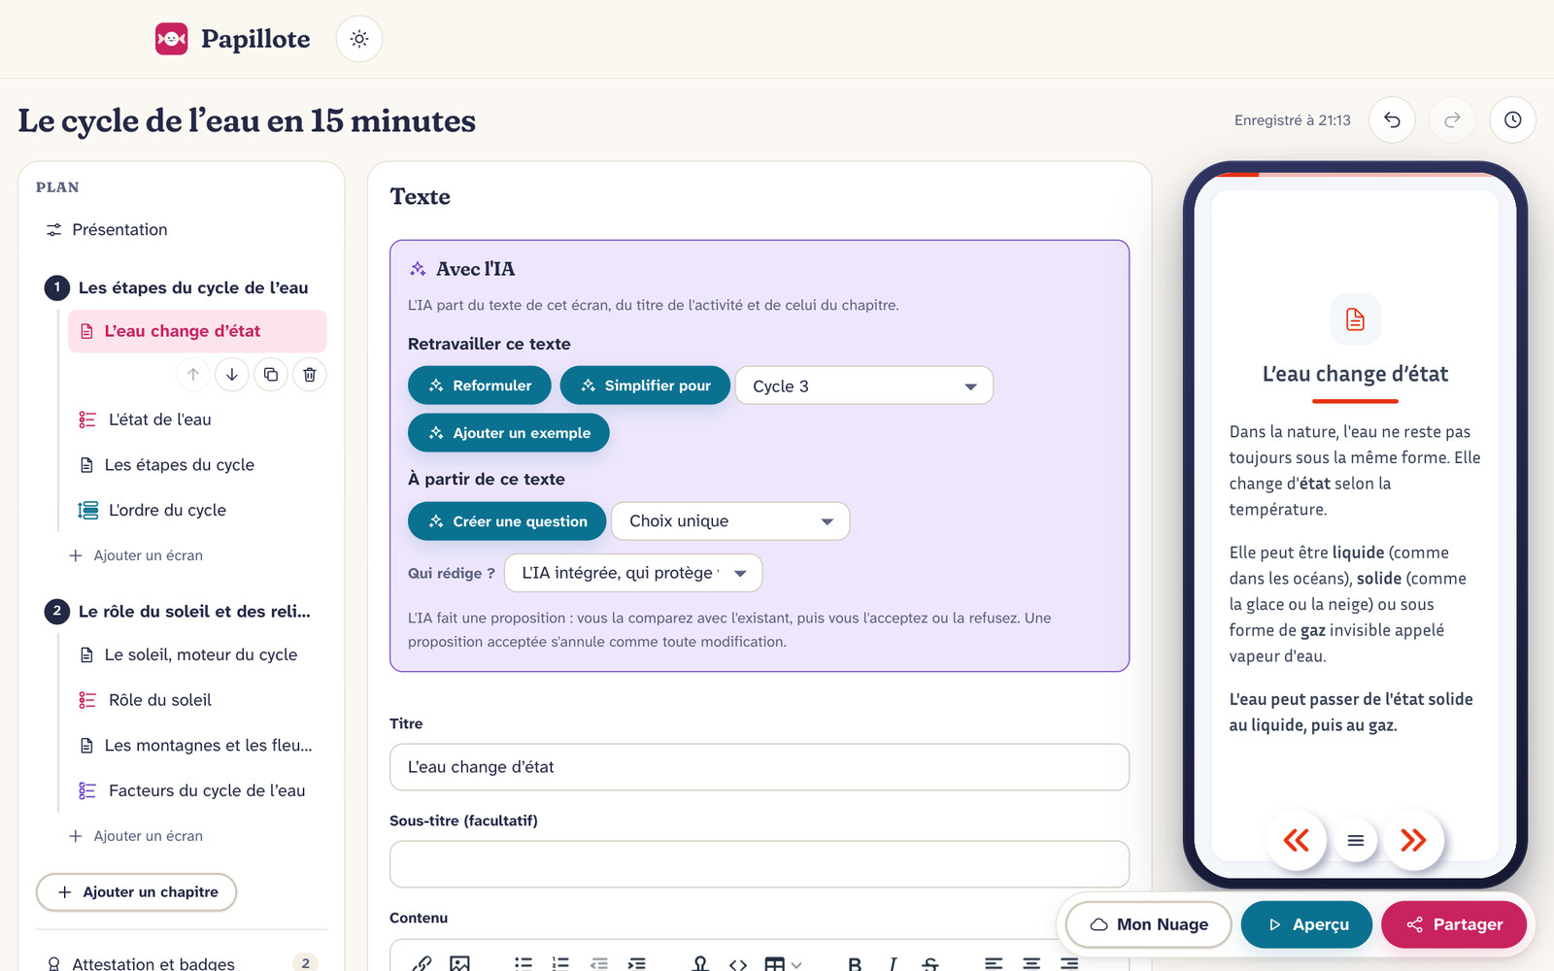
3 · RETOUCHER DANS L’ATELIER
L’atelier
Le plan : chapitres et écrans, à réordonner.
L’écran : texte mis en forme, images, formules.
Le téléphone : l’activité comme les élèves la verront.
Enregistré à mesure ; versions, annuler, rétablir.
Papillote 1.1.0 · Présentation · octobre 2026 · compatible ePoc (© Inria)
13 / 24
Notes:
Voici l’atelier, où l’on passe le plus de temps. À gauche, le plan : les chapitres et leurs écrans, qu’on réordonne en les faisant glisser. Au centre, l’écran choisi, avec un éditeur de texte complet : mise en forme, images, liens, formules. À droite, le téléphone montre l’activité exactement comme les élèves la verront. Tout est enregistré à mesure ; on peut annuler, rétablir, et revenir à une version précédente. L’atelier marche aussi sans IA : on peut tout créer à la main.

Slide 14
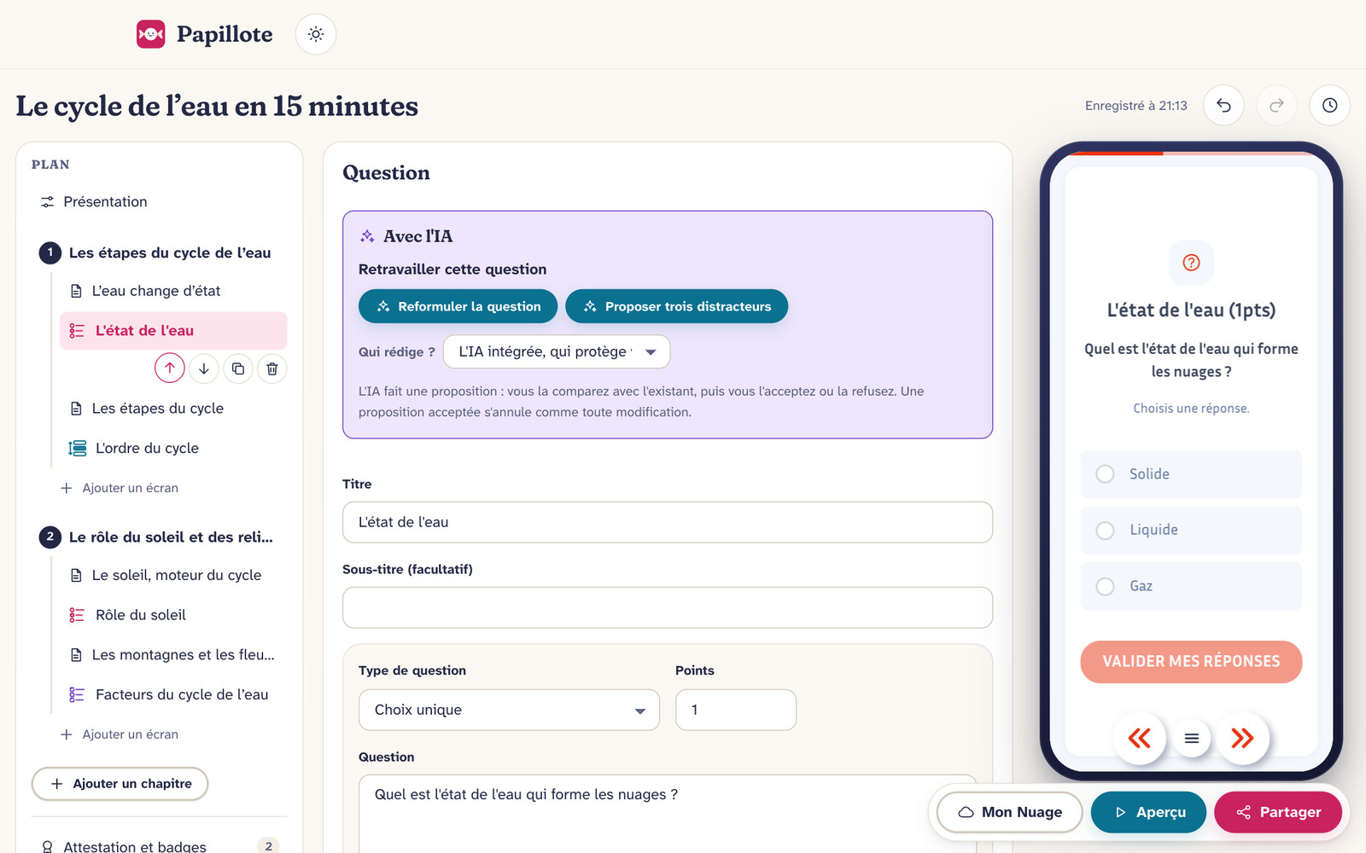
3 · RETOUCHER DANS L’ATELIER
Les exercices
Six types : choix unique ou multiples, vrai ou faux, remise en ordre, catégories, liste déroulante.
Énoncé, réponses, retours, explication.
Badges et attestation, calculés pour vous.
« À vérifier » signale ce qui manque.
Papillote 1.1.0 · Présentation · octobre 2026 · compatible ePoc (© Inria)
14 / 24
Notes:
Les exercices sont ceux du format ePoc : choix unique, choix multiples, vrai ou faux en faisant glisser des cartes, remise en ordre, glisser des éléments dans des catégories, et liste déroulante. Pour chacun, on écrit l’énoncé, les réponses, la ou les bonnes réponses, un retour par réponse et une explication. Les badges récompensent les chapitres terminés, et une attestation peut être délivrée selon les badges ou le score. Un panneau « À vérifier » signale ce qui manque avant de partager.

Slide 15
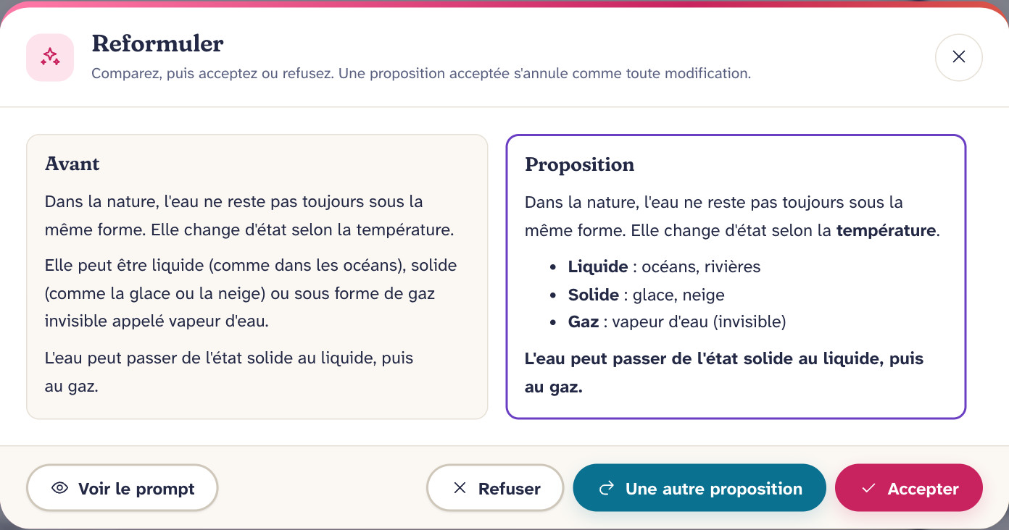
3 · RETOUCHER DANS L’ATELIER
Retravailler avec l’IA
Reformuler, simplifier pour un niveau.
Ajouter un exemple ou une question.
Proposer trois distracteurs.
Avant, après : vous acceptez ou non, et tout s’annule.
Papillote 1.1.0 · Présentation · octobre 2026 · compatible ePoc (© Inria)
15 / 24
Notes:
Sur un écran, le panneau « Retravailler avec l’IA » propose de reformuler un texte, de le simplifier pour un niveau, d’ajouter un exemple ou une question ; sur une question, de la reformuler ou de proposer trois distracteurs. L’IA fait une proposition : on compare l’avant et l’après, puis on accepte ou on refuse. Une proposition acceptée s’annule comme n’importe quelle modification. Là aussi, on peut choisir l’IA intégrée ou la sienne.

Slide 16
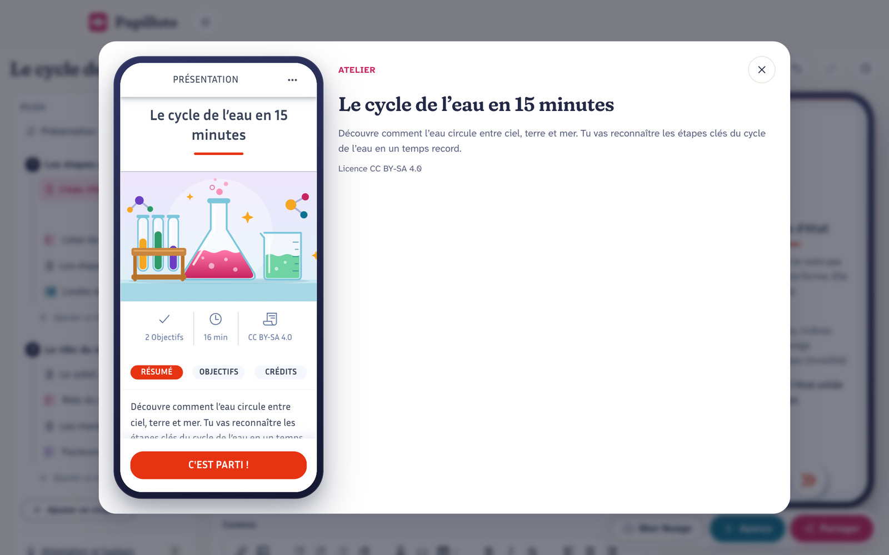
3 · RETOUCHER DANS L’ATELIER
L’aperçu dans le vrai lecteur
Le lecteur ePoc d’Inria, celui de l’application.
On parcourt l’activité comme un élève.
À faire avant chaque partage.
Papillote 1.1.0 · Présentation · octobre 2026 · compatible ePoc (© Inria)
16 / 24
Notes:
Le bouton « Aperçu » ouvre l’activité dans le vrai lecteur ePoc d’Inria, le même que dans l’application. On la parcourt comme un élève : les écrans, les exercices, les badges. C’est le meilleur moyen de vérifier une activité avant de la donner. Aucune installation n’est nécessaire, tout se passe dans le navigateur.

Slide 17
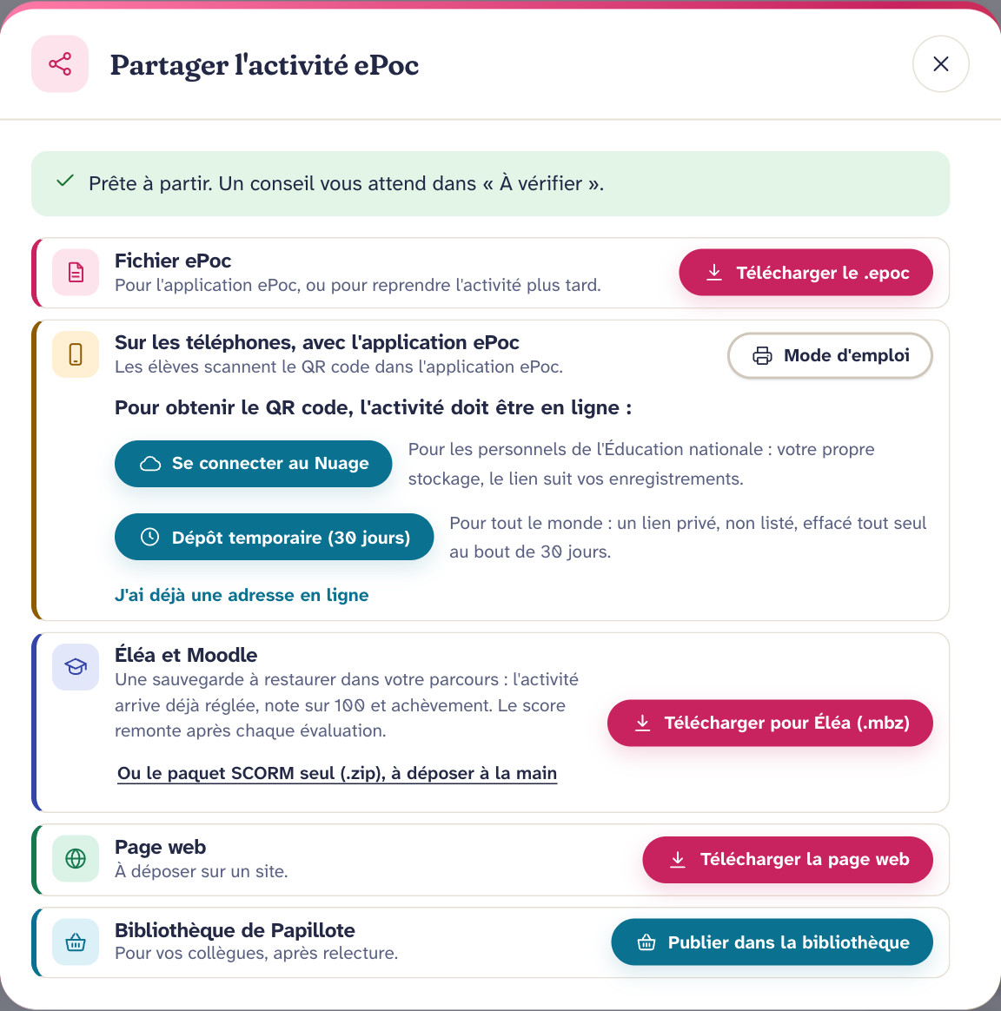
4 · PARTAGER ET RETROUVER
Partager avec vos élèves
Le fichier .epoc, pour l’application ePoc.
Sur les téléphones : le QR code et un mode d’emploi imprimable.
Éléa et Moodle : une sauvegarde .mbz déjà réglée (note, achèvement).
Une page web, à déposer sur un site.
La bibliothèque, pour les collègues.
Papillote 1.1.0 · Présentation · octobre 2026 · compatible ePoc (© Inria)
17 / 24
Notes:
Le bouton « Partager », en bas à droite de l’atelier, rassemble les sorties. Le fichier .epoc s’ouvre dans l’application ePoc. La tuile « Sur les téléphones » donne le QR code que les élèves scannent, avec un mode d’emploi imprimable. Pour Éléa ou Moodle, la sauvegarde .mbz se restaure dans le parcours : l’activité arrive déjà réglée, note sur 100 et achèvement, et le score remonte après chaque évaluation. Le paquet SCORM seul reste proposé. La page web se dépose sur n’importe quel site. Enfin, on peut publier l’activité dans la bibliothèque, pour les collègues. Papillote vérifie l’activité avant chaque partage. Les mêmes tuiles se retrouvent sous chaque activité de la bibliothèque et sous chaque modèle.

Slide 18
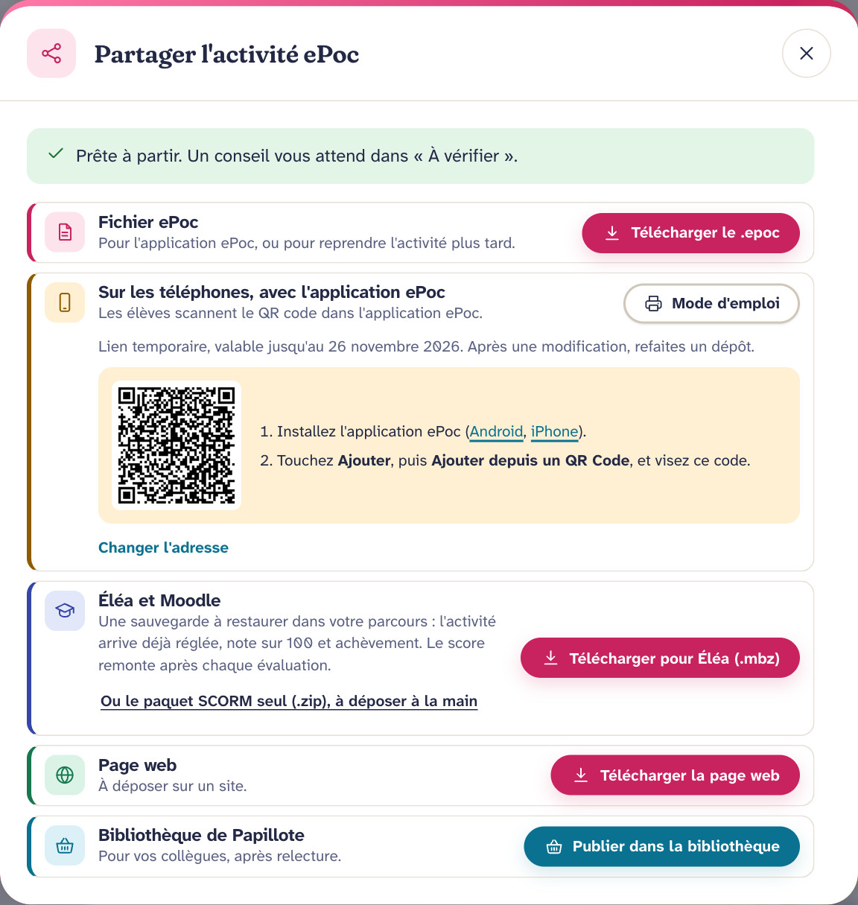
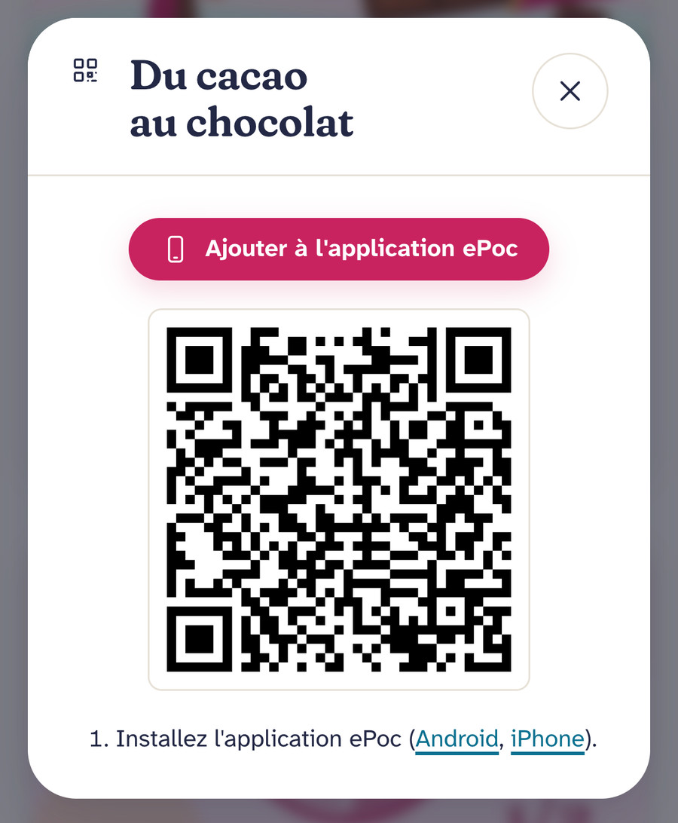
4 · PARTAGER ET RETROUVER
Sur les téléphones, tout de suite
Dépôt temporaire (30 jours) : pour tout le monde, un lien privé, effacé tout seul ; rien sur vous.
Le lien de mon Nuage : personnels de l’Éducation nationale.
Le QR code aussitôt, sur chaque carte aussi.
Sur un téléphone : « Ajouter à l’application ePoc ».
Papillote 1.1.0 · Présentation · octobre 2026 · compatible ePoc (© Inria)
18 / 24
Notes:
Pour le QR code, l’activité doit être en ligne. Trois façons s’offrent à vous. Le dépôt temporaire, pour tout le monde : un lien privé, non listé, effacé tout seul au bout de trente jours, et rien n’est gardé sur les personnes. Le lien de votre Nuage, pour les personnels de l’Éducation nationale : il suit vos enregistrements. Ou l’adresse de la bibliothèque, si l’activité y est publiée. Le QR code s’affiche aussitôt, avec deux lignes d’explication : installer l’application ePoc, puis « Ajouter depuis un QR Code ». Sur un téléphone, le bouton « Ajouter à l’application ePoc » vient en premier : un seul geste. Et chaque carte de la bibliothèque et des modèles a son bouton QR code.

Slide 19
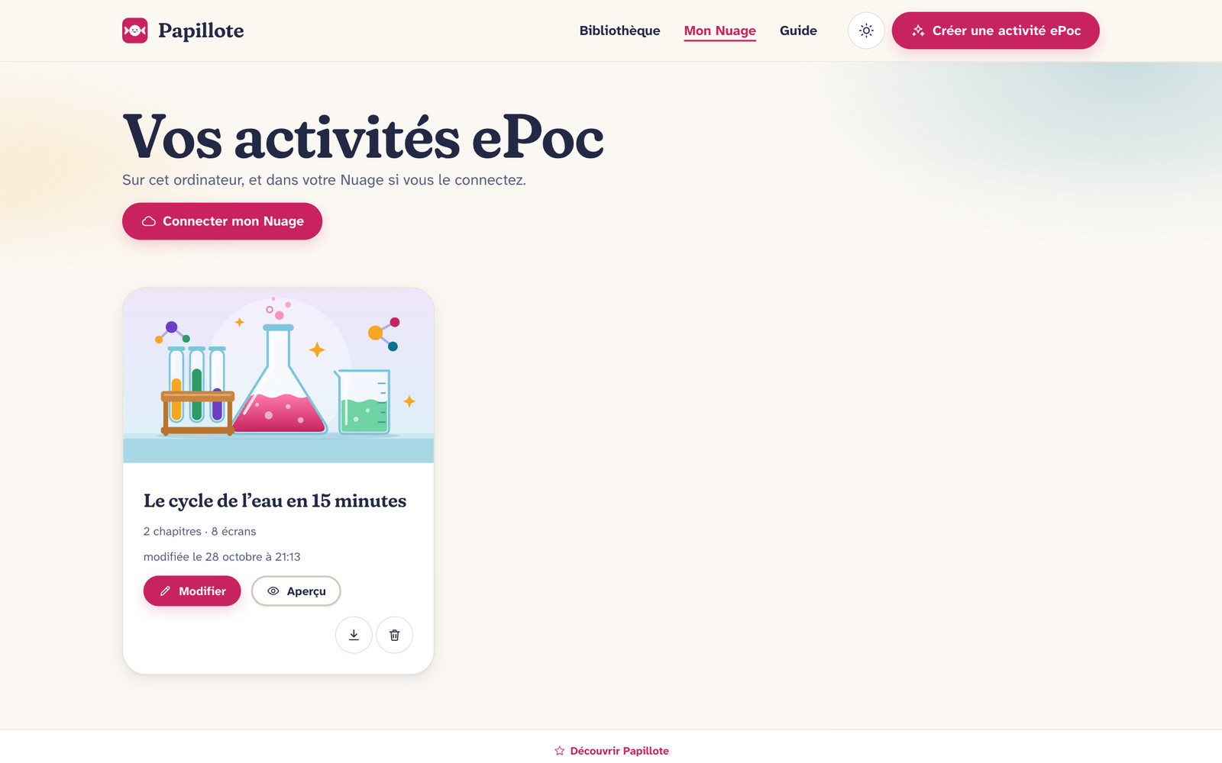
4 · PARTAGER ET RETROUVER
Mon Nuage
Pour les personnels de l’Éducation nationale (apps.education.fr).
Rangées et tenues à jour à chaque enregistrement.
Retrouvées sur tous vos ordinateurs.
Un QR code durable, qui suit vos enregistrements.
Papillote 1.1.0 · Présentation · octobre 2026 · compatible ePoc (© Inria)
19 / 24
Notes:
Mon Nuage est réservé aux personnels de l’Éducation nationale, qui ont un Nuage sur apps.education.fr. Vos activités restent dans votre navigateur ; pour les retrouver sur un autre ordinateur, connectez votre Nuage : elles y sont rangées dans un dossier Papillote et tenues à jour à chaque enregistrement. C’est facultatif. Depuis Mon Nuage, on rouvre une activité, on l’aperçoit, on la télécharge ; on y retrouve aussi ses publications dans la bibliothèque. Dans « Partager », le lien de votre Nuage donne un QR code durable, qui suit vos modifications.

Slide 20
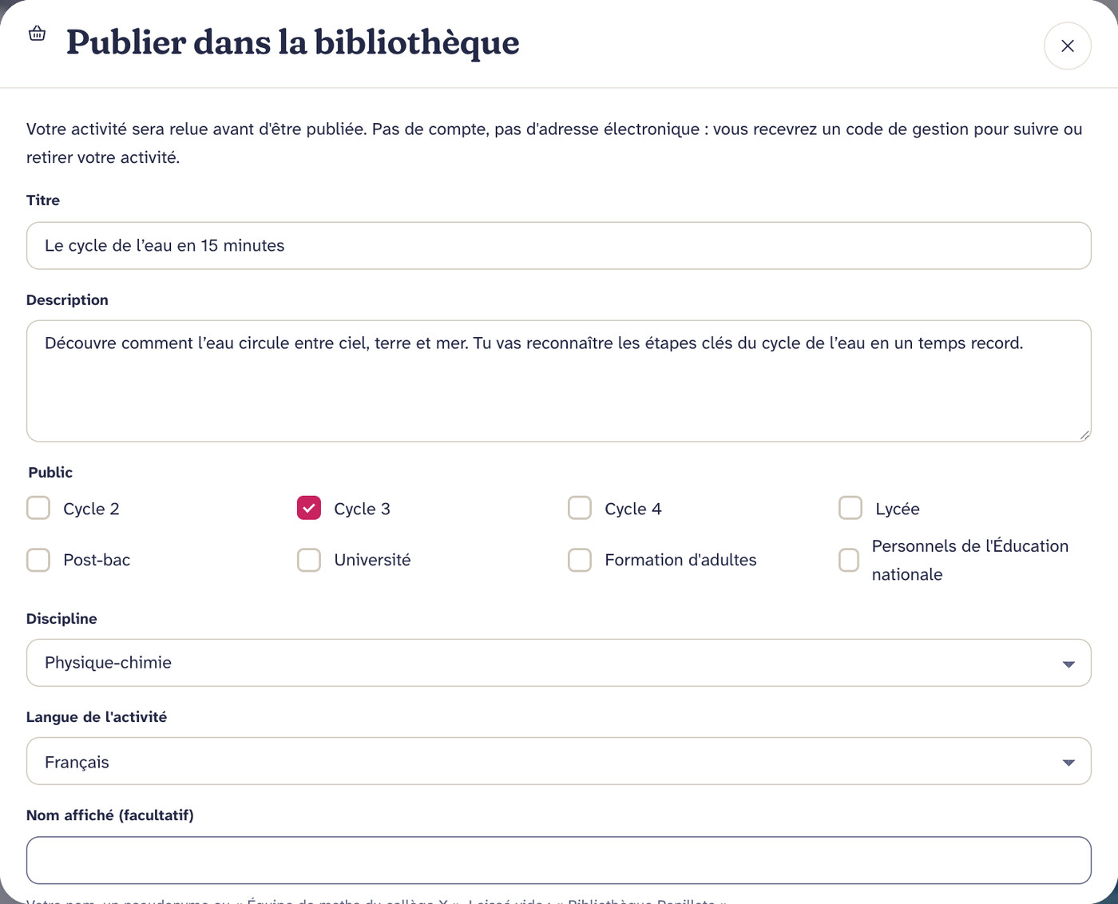
4 · PARTAGER ET RETROUVER
La bibliothèque partagée
Sous votre nom, ou un pseudonyme : vous en restez responsable.
Relue avant publication : vérification automatique, puis humaine.
Un code de gestion pour suivre et retirer.
Reprendre et adapter les activités des collègues ; un QR code sur chaque carte.
Papillote 1.1.0 · Présentation · octobre 2026 · compatible ePoc (© Inria)
20 / 24
Notes:
La bibliothèque permet de publier ses activités pour les collègues, et de reprendre les leurs. On publie depuis « Partager » : l’activité paraît sous le nom que l’on choisit, ou sous un pseudonyme, et l’on en reste responsable, ce que l’on confirme en cochant quatre cases. Avant d’apparaître, elle est relue : une vérification automatique, puis une validation humaine. Un code de gestion permet de suivre la relecture et de retirer l’activité. Tout le monde peut signaler un problème. Les activités publiées sont sous licence libre. Dans la bibliothèque, un clic sur une carte ouvre l’aperçu, et son bouton QR code envoie l’activité sur un téléphone.

Slide 21


Les bons réflexes
Relire
Pas d’élève
Votre IA
Essayer
Les droits
L’IA se trompe parfois : vous restez l’auteur.
Ni nom ni photo d’élève.
Choisie avec prudence : elle reçoit vos sources.
Dans l’aperçu, avant de donner.
Des images et des textes que vous intégrez.
Papillote 1.1.0 · Présentation · octobre 2026 · compatible ePoc (© Inria)
21 / 24
Notes:
Cinq réflexes à transmettre. Relire avant de diffuser : l’IA peut se tromper sur un fait, une réponse ou une consigne, et l’enseignant reste l’auteur. Aucune donnée personnelle d’élève, ni nom ni photo. Avec sa propre IA, choisir son service avec prudence, puisqu’il reçoit le texte des sources. Essayer l’activité dans l’aperçu avant de la donner. Et respecter les droits des images et des textes que l’on intègre.

Slide 22
Proposer un atelier de 45 minutes
5 min
10 min
20 min
10 min
La vidéo
Démonstration
Atelier
Partage
Poser le décor.
Un sujet de la discipline du groupe.
Chacun crée, relit, essaie.
QR code sur les téléphones, puis la bibliothèque.
Papillote 1.1.0 · Présentation · octobre 2026 · compatible ePoc (© Inria)
22 / 24
Notes:
Une proposition de déroulé pour une séance d’établissement. Cinq minutes pour la vidéo de présentation, qui dure environ quatre minutes, et poser le décor. Dix minutes de démonstration en direct, sur un sujet de la discipline du groupe. Vingt minutes d’atelier, où chacun crée une activité pour sa classe, la relit et l’essaie dans l’aperçu. Puis dix minutes de partage : chacun envoie son activité sur son téléphone par le dépôt temporaire et son QR code, et ceux qui le souhaitent la publient dans la bibliothèque.

Slide 23


Liens utiles
Papillote
Découvrir Papillote
papillote.forge.apps.education.fr
papillote.forge.apps.education.fr/decouvrir
Le guide
La bibliothèque
papillote.forge.apps.education.fr/#guide
papillote.forge.apps.education.fr/#bibliotheque
Le code sur la Forge
ePoc, d’Inria
forge.apps.education.fr/papillote/papillote.forge.apps.education.fr
epoc.inria.fr
Papillote 1.1.0 · Présentation · octobre 2026 · compatible ePoc (© Inria)
23 / 24
Notes:
Pour aller plus loin : Papillote s’ouvre à l’adresse papillote.forge.apps.education.fr. La page « Découvrir Papillote » rassemble la vidéo, ce diaporama et les ressources pour former. Le guide intégré répond aux questions pas à pas. Le code source est sur la Forge des communs numériques éducatifs. Et le site officiel d’ePoc, d’Inria, présente le format et l’application.

Slide 24

À vous de jouer !
Créez votre première activité ePoc en quelques minutes : gratuit, sans compte, dans votre navigateur.
papillote.forge.apps.education.fr
Emmanuel Gaunard · Papillote 1.1.0 · format et application ePoc © Inria (Inria Learning Lab), licence CeCILL-B
Notes:
Pour conclure : Papillote s’ouvre à l’adresse papillote.forge.apps.education.fr, gratuitement et sans compte. Invitez chacun à créer une activité pour sa propre classe, à la relire, à l’essayer dans l’aperçu, puis à l’envoyer sur son téléphone par QR code. Ce support correspond à Papillote 1.1.0, dans sa version du 28 octobre 2026.

